Slide 1
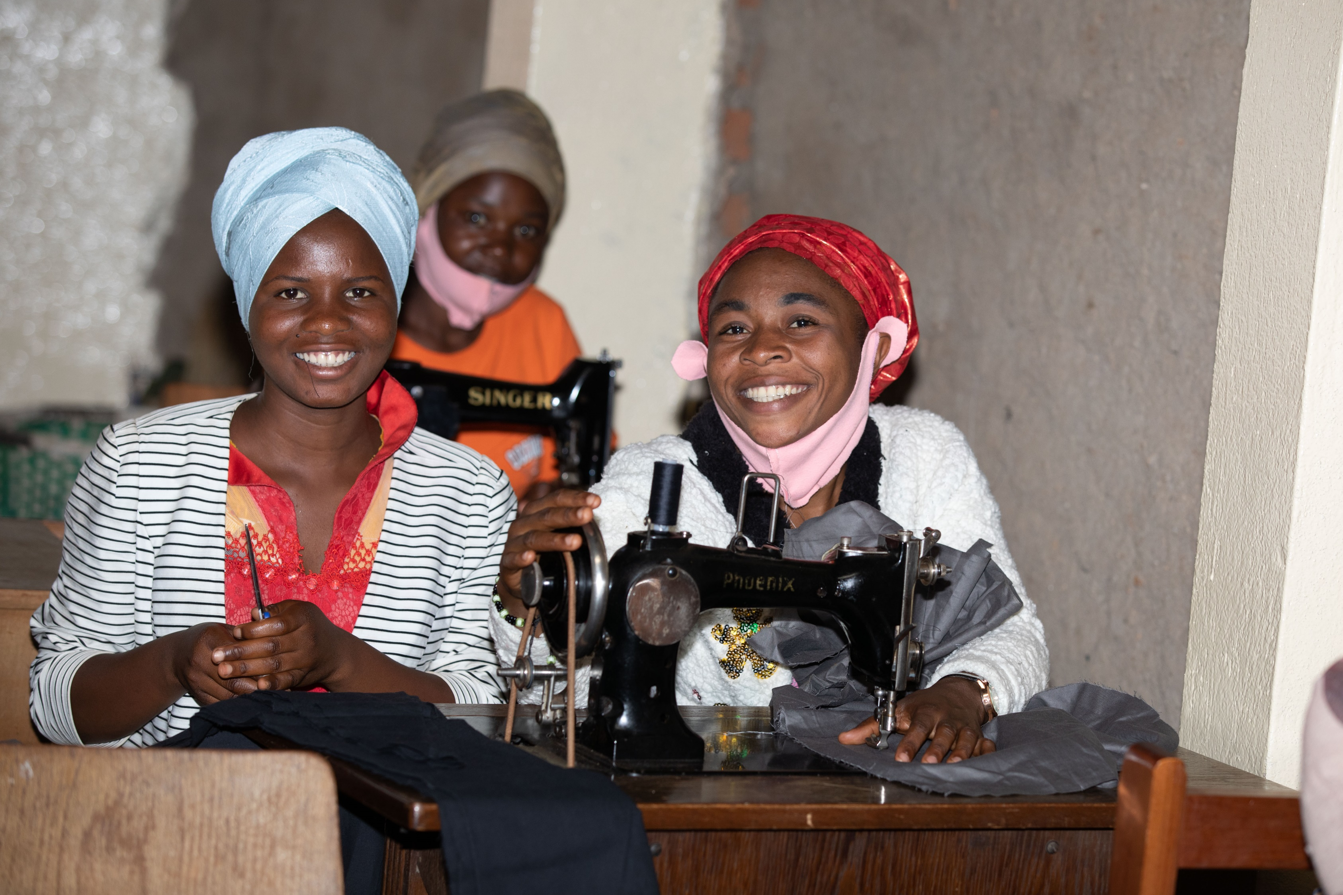

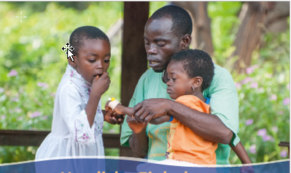
Hoffnung für Menschen am Nil
Panzi-Ausbildungszentrum
Bukavu, DR Kongo
seit 2002
Handwerkliche Ausbildungen für mittellose junge Frauen und Männer
Mission am Nil International
www.mn-international.org

Slide 2
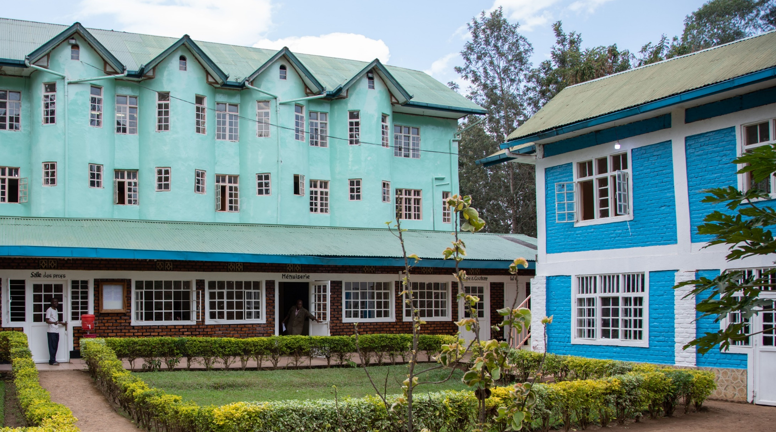
Ein Ort zum Lernen und eine Oase des Friedens für mehr als 120 Auszubildende und Mitarbeiter/innen.
Notes:
Die Dem. Rep. Kongo gehört zu den ärmsten und instabilsten Ländern der Welt. In diesem Umfeld ist das Panzi-Zentrum mit seinen gepflegten Anlagen seit 20 Jahren eine Oase der Hoffnung. Schon mehr als 400 Schneiderinnen und Schreiner haben hier in einer dreijährigen Lehre das Rüstzeug erhalten, um sich eine eigene Existenz aufzubauen. Weitere Ausbildungsberufe (Automechaniker/in, Maurer/in) sollen bald dazukommen.

Slide 3
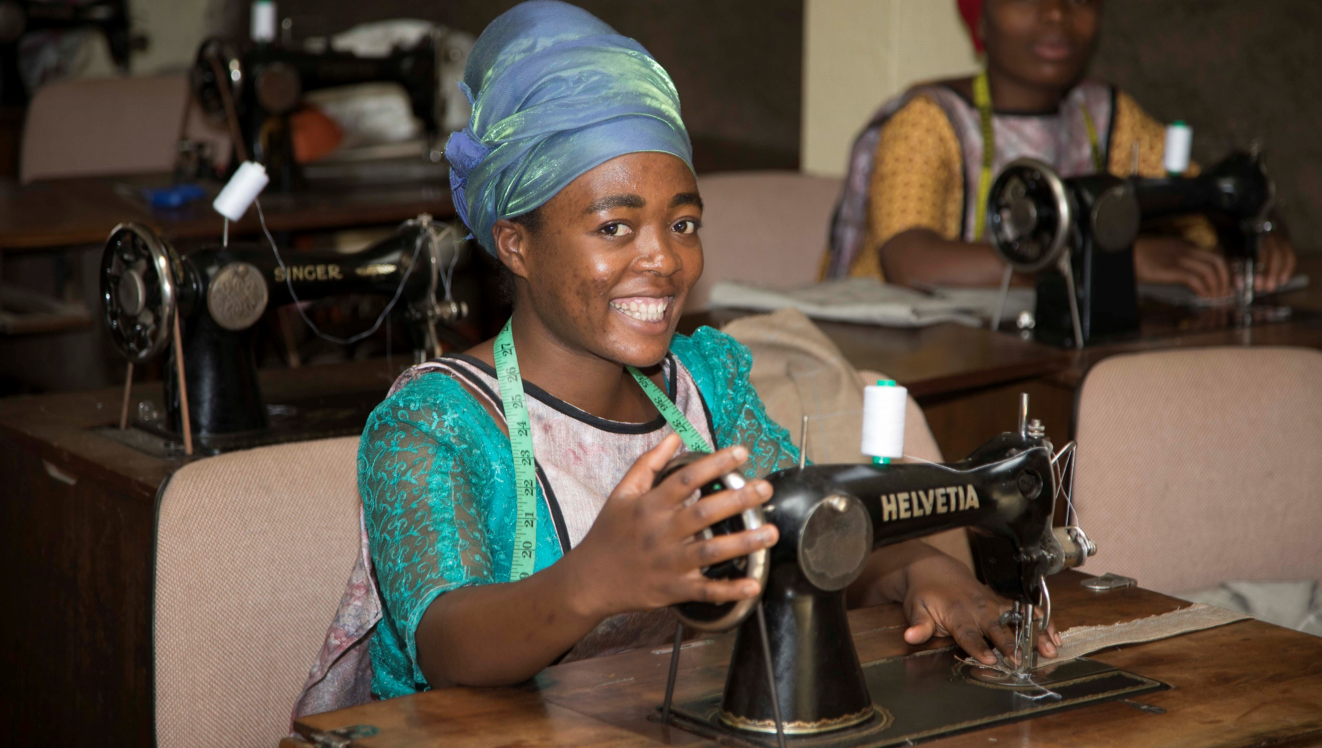
Ausbildung Schneiderinnen
Kosten pro Tag und Lehrling: ca. 3 Franken
Notes:
Die Schneiderinnen nutzen Tretnähmaschinen, die in der Schweiz von Ehrenamtlichen aufgearbeitet werden und im Kongo noch jahrzehntelang wertvolle Dienste leisten. Die Maschinen sind äusserst robust und funktionieren auch ohne Strom, der im Kongo ohnehin an vielen Orten nicht verfügbar ist. Meistens teilen sich zwei Schneiderinnen eine Maschine.

Slide 4
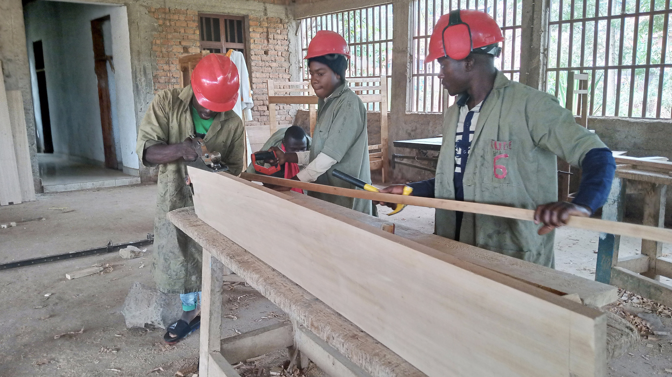
Ausbildung Schreiner: Gearbeitet wird von Hand und an Maschinen.
Notes:
Bei den Schreinern wird ebenfalls das meiste in Handarbeit gemacht, auch wenn einzelne Maschinen zur Verfügung stehen. Das verwendete Werkzeug stammt teilweise aus der Schweiz, da vor Ort kaum brauchbares Material erhältlich ist. Alle zwei Jahre trifft ein Container gefüllt mit Tretnähmaschinen, Werkzeug und weiterem Material aus der Schweiz im Panzi-Zentrum ein.

Slide 5
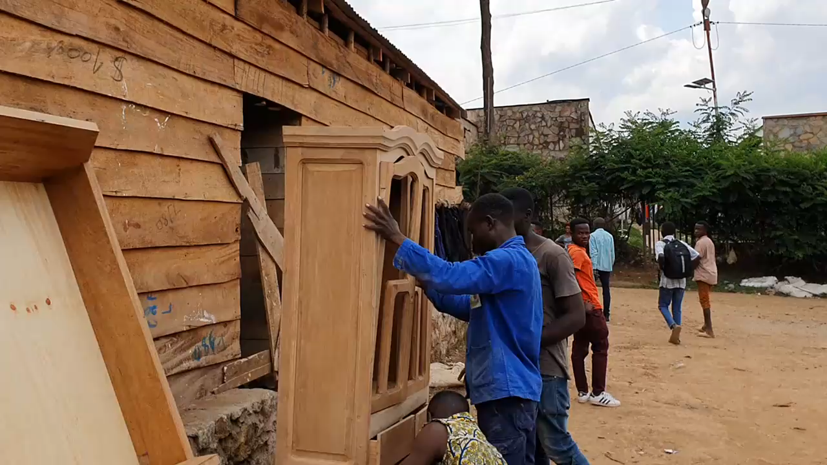
Nach der Ausbildung:
Ein eigenes Geschäft!
Notes:
VIDEO
Diese Gruppe junger Männer, die 2018 die Schreinerlehre beendeten, haben gemeinsam eine Werkstatt eröffnet. So haben sie ein Einkommen, mit dem sie für sich und weitere Familienangehörige sorgen können. Dass im Freien gearbeitet wird, ist für kongolesische Verhältnisse keineswegs ungewöhnlich.

Slide 6
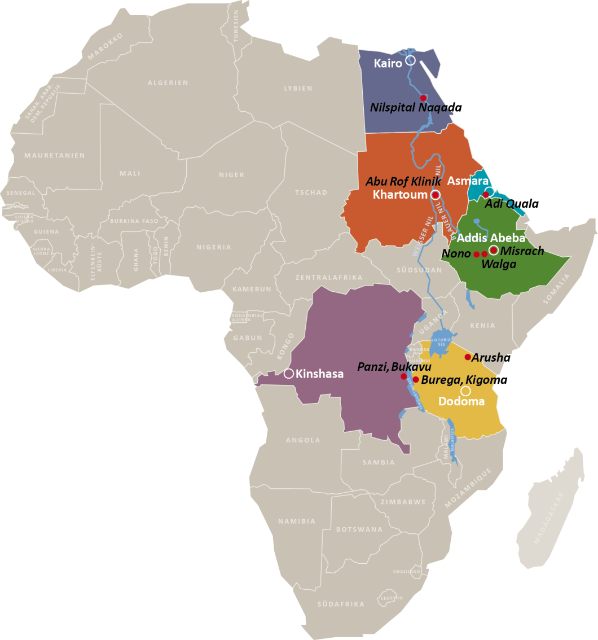
Die Mission am Nil hilft benachteiligten Menschen in sechs Ländern:
Ägypten
Sudan
Eritrea
Äthiopien
Dem. Rep. Kongo
Tansania
Herzlichen Dank für
Ihre Unterstützung!
Mission am Nil International
www.mn-international.org
Notes:
Die Mission am Nil ist in sechs Ländern aktiv. Mit unseren Projekten möchten wir den Ärmsten der Armen helfen. Solchen, die sonst keine Chance hätten, für sich selber zu sorgen und ein sinnerfülltes Leben in Würde zu führen. Zum Beispiel Menschen im Osten Kongos, auf der Karte violett eingefärbt. Das Panzi-Zentrum liegt ganz im Osten des Landes am Kivusee (roter Kreis).

